Slide 1
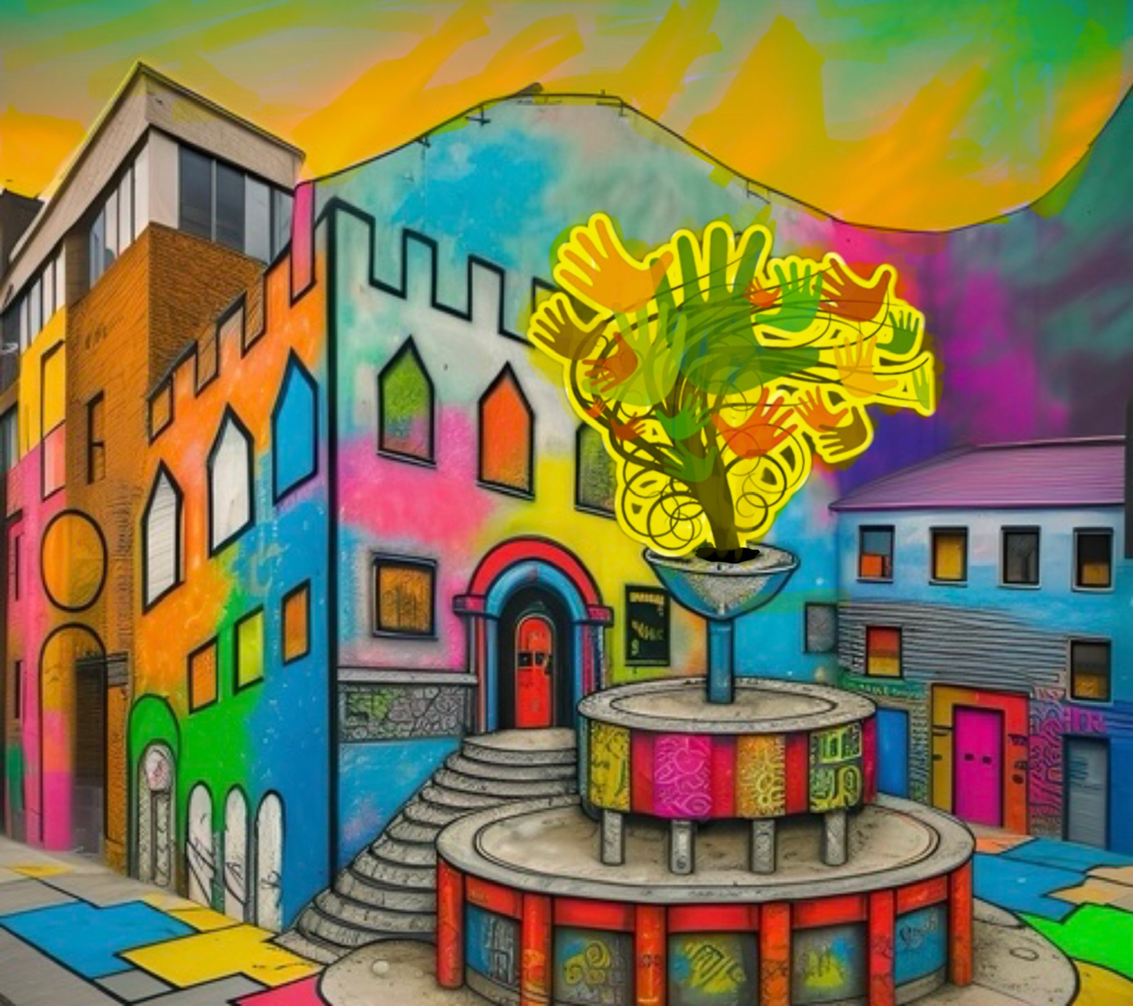
Diversamente creativi
Saluti Istituzionali
Fabrizio Fratini - Dirigente Ufficio Scolastico Territoriale Perugia
Costanza Spera - Assessora alle Politiche sociali, pari opportunità, diritto all'abitare, nuove cittadinanze
Francesca Tizi - Assessora alle Politiche Scolastiche, energetiche e servizi al cittadino
Pierluigi Vossi – Assessore allo Sport e Mobilità
Fabrizio Croce- Assessore al Turismo e alla Città Storica
Massimo Rolla - Garante Regionale dei diritti delle persone con disabilità
Francesca Cagnoni- Responsabile Servizio Sociale Distretto n.1 del Perugino USL Umbria 1
Fulvio Mecci- AURIGA Consorzio di Coop. Sociali
Collaborazioni
Lorenzo Bertinelli – Coordinatore Regionale Educazione Fisica e Sport
Antonella Ghinassi- Ufficio Educazione Fisica e Sport
Gabriele Alfano- Ufficio Educazione Fisica e Sport

Slide 2
DA… DIVERSAMENTE CREATIVI maggio 2025

Slide 3
…COME CI SIAMO LASCIATI…
https://share.google/1tt0Y4nIBAXBLD2pc EDIZIONE 2025

Slide 4
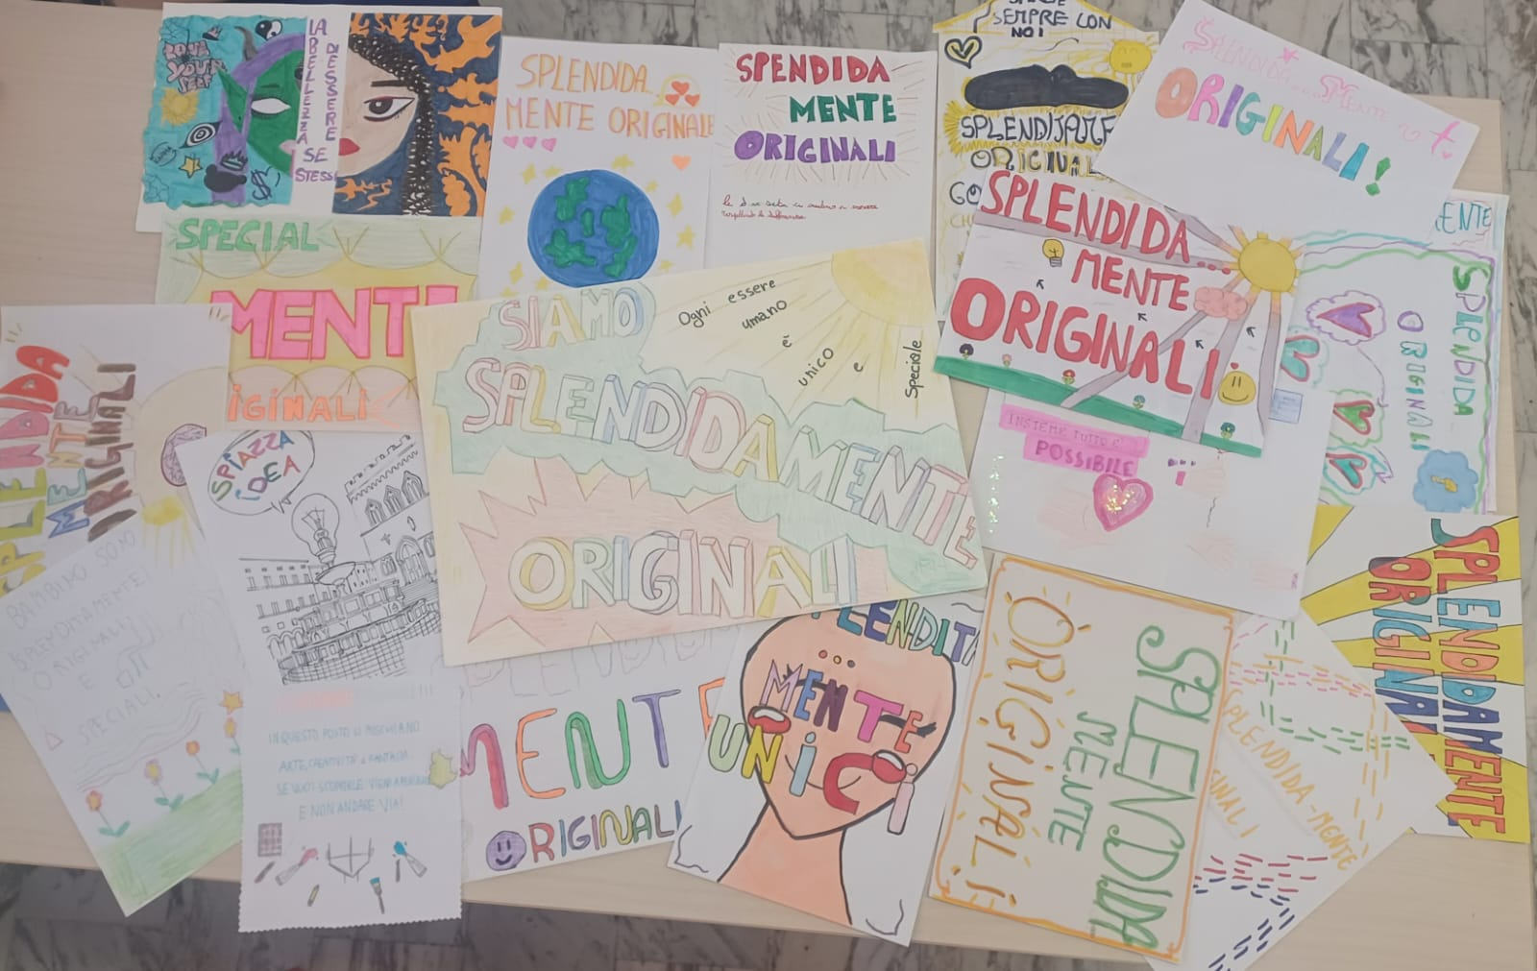
OGNI PROPOSTA è STATA FONTE DI ISPIRAZIONE…
SOGNI CREATIVI
CREATIVI INSIEME
EMOZIONI CREATIVE

Slide 5
UNA PERUGIA
CREATIVA!!!

Slide 6
A…
?

Slide 7
cREATIVAmENTE
iNSIEME
TRA TALENTI E POSSIBILITà-
XVI edizione
20 Maggio 2026
Orario 9-13

Slide 8
Ipotesi/esempi di attivita’…
L’arte attraversa le mani…fare e creare
Laboratori manuali di bricolage, lavorazione della carta, del legno, della ceramica, della corda, della stoffa, etc….
Musica d’insieme
Esibizioni musicali di vario genere, studenti – docenti- ass.ni ….
Da vecchie tecnologie a giovani tecnologici
Attività meccaniche, elettroniche, informatiche, tecnologiche sperimentate nei vari percorsi scolastici
Cicerone anche tu!
I ragazzi e le ragazze delle scuole superiori si sperimentano nel ruolo di guide turistiche e illustrano alcune opere della Galleria Nazionale
dell’Umbria e degli spazi storici ed Istituzionali del Comune di Perugia
Respirando l’ambiente
Laboratori interattivi e mostre di elementi caratterizzanti l’ambiente e l’ecologia
Sport per tutti
Attività sportive di vario genere

Slide 9

Cosa chiediamo ai partecipanti ???
Partecipare con i gruppi
Prediligere attività concrete, laboratoriali e inclusive
Allestire la propria postazione in modo che la scuola di provenienza o l’ass.ne siano ben visibili ( Cartelloni, Vele, Gazebi, ect…) ognuno per come può
Presentare esperienze di progetti inclusivi realizzati a scuola
Tanta, tanta creatività e pazienza!!!

Slide 10
iscrizioni entro 28 febbraio 2026
Le adesioni andranno comunicate mediante la compilazione del seguente link
https://docs.google.com/forms/d/e/1FAIpQLSePMeQgC6V_v3G39d2-QoQtjusHNSC3KCetnoW8hc3bA98TVA/viewform?usp=publish-editor
Per ogni informazione o confronto :
Filomena Polito
E- mail : diversamentecreativi@consorzioauriga.it
Telefono: 335 1318688

Slide 11
Comunicazioni targhe entro 11 maggio 2026
Le targhe dei mezzi che necessitano di transitare nel Centro Storico di Perugia nella mattina dell’evento andranno comunicate mediante la compilazione del seguente linK
https://docs.google.com/forms/d/e/1FAIpQLSdUBiOO8jP5lG1UNnG4-afrlpvj5qguT60PuxKsMiEq2_hYuQ/viewform?usp=header
Per ogni informazione o confronto :
Filomena Polito
E- mail : diversamentecreativi@consorzioauriga.it
Telefono: 335 1318688

Slide 12
GRAZIE
PER IL VOSTRO TEMPO!!!
Filomena Polito
AURIGA Consorzio di Coop. Sociali

